Slide 1

Transformando el talento
Proyecto Módulo 3

Slide 2


OBJETIVOS
Una empresa tecnológica ha contactado con el equipo Ángela Nieto de Adalab…
Esta empresa está preocupada por la "fuga de cerebros" que está sufriendo. Muchos de sus trabajadores se están cambiando de empresa y les gustaría saber el porqué. Además, también querrían saber más información relevante, como qué factores influyen en que sus trabajadores se sientan más cómodos en sus puestos de trabajo. ¿Puede haber razones de sueldo, sexo, edad, rol, teletrabajo? Habrá que investigar…
Tenemos un csv y mucho por hacer.
01
02
Identificar patrones clave
Optimizar procesos
Descubrir tendencias ocultas en los datos que revelen oportunidades de negocio
Reducir ineficiencias operativas mediante análisis predictivo y prescriptivo
03
04
Generar impacto medible
Democratizar insights
Aumentar KPIs del cliente en al menos un 20% mediante recomendaciones basadas en evidencia
Crear dashboards interactivos accesibles para todos los niveles de la organización

Slide 3

NUESTRO EQUIPO
Lo que esperan de nosotras…
Fase 1
Fase 2
Análisis Exploratorio de los datos (EDA)
Transformación de los datos
Fase 3
Fase 4
Visualización de datos
Diseño de BBDD e Inserción de los datos
Fase 5
Creación de una ETL

Slide 4
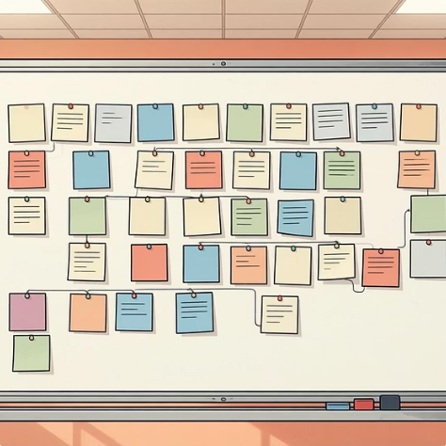
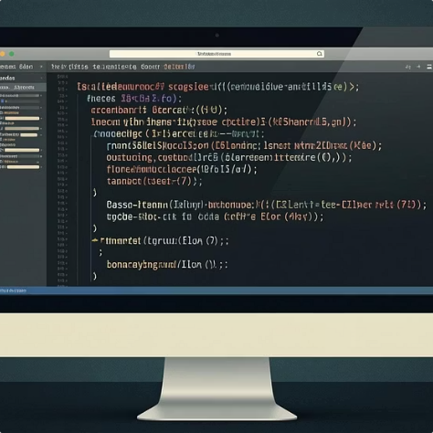

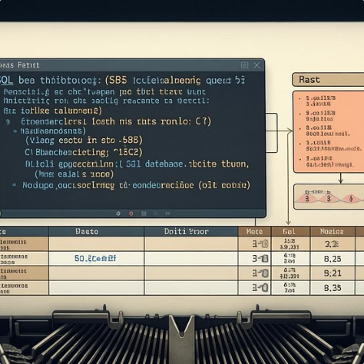
TECNOLOGÍA Y OBJETIVOS
Metodología y Herramientas Utilizadas
Metodología Agile
Python & Pandas
GitHub
SQL & Bases de Datos
Implementar esta metodología mediante dailys, sprint reviews, scrum masters...
Análisis exploratorio, limpieza de datos y modelado estadístico utilizando librerías especializadas como pandas, numpy, matplotlib.
Utilizar Git en equipo para aprender las ventajas y oportunidades que ofrece.
Consolidar lo que hemos aprendido de la creación de BBDD y su mantenimiento.
Combinamos metodologías ágiles con las herramientas más potentes del ecosistema de Data Analytics para garantizar resultados de alta calidad.

Slide 5

CONTEXTO
¿Con qué datos contamos?
Age
Attrition: si se ha ido de la empresa o no
BusinessTravel: Si le toca viajar por trabajo
DailyRate: Cuánto le cuesta el empleado a la empresa por día
Department
DistanceFromHome
Education
EducationField
EmployeeCount: A cuántos empleados hace referencia esa línea
EmployeeNumber
EnvironmentSatisfaction
Gender
HourlyRate: Lo mismo que daily pero por hora
JobInvolvement: Encuesta que realiza el empleado de 1 a 4 para expresar cuánto se siente de involucrado en su trabajo
Job Level: Puesto de trabajo, a más alto, más responsabilidad
JobRole
Job Satisfaction: Encuesta donde expresa su satisfacción de 1 a 4
Marital Status
MonthlyIncome: Sueldo
Monthlyrate
NumCompaniesWorked
Over18
OverTime
PercentSalaryHike: Porcentaje de aumento de salario en el último año
PerformanceRating: Otra encuesta sobre su desempeño
RelationshipSatisfaction
StandardHours
StockOptionLevel: Qué nivel tiene de acceso a acciones de la empresa
TotalWorkingYears: años trabajando en la empresa
TrainingTimesLasyear
WorrkLifeBalance: Encuesta de 1 a 4 para ver cómo siente que puede compaginar su trabajo con su vida
YearsAtCompany
YearsIncurrentRole
YearsSinceLastPromotion
Yearswithcurrentmanager

Slide 6
PROCESO
Equipos
Nuestro proceso iterativo nos permitió adaptarnos a los desafíos encontrados, manteniendo siempre el foco en los objetivos del proyecto.
Equipo 1
Equipo 2
Ana
Arantxa
Camila
Nieves
María
Valentina

Slide 7
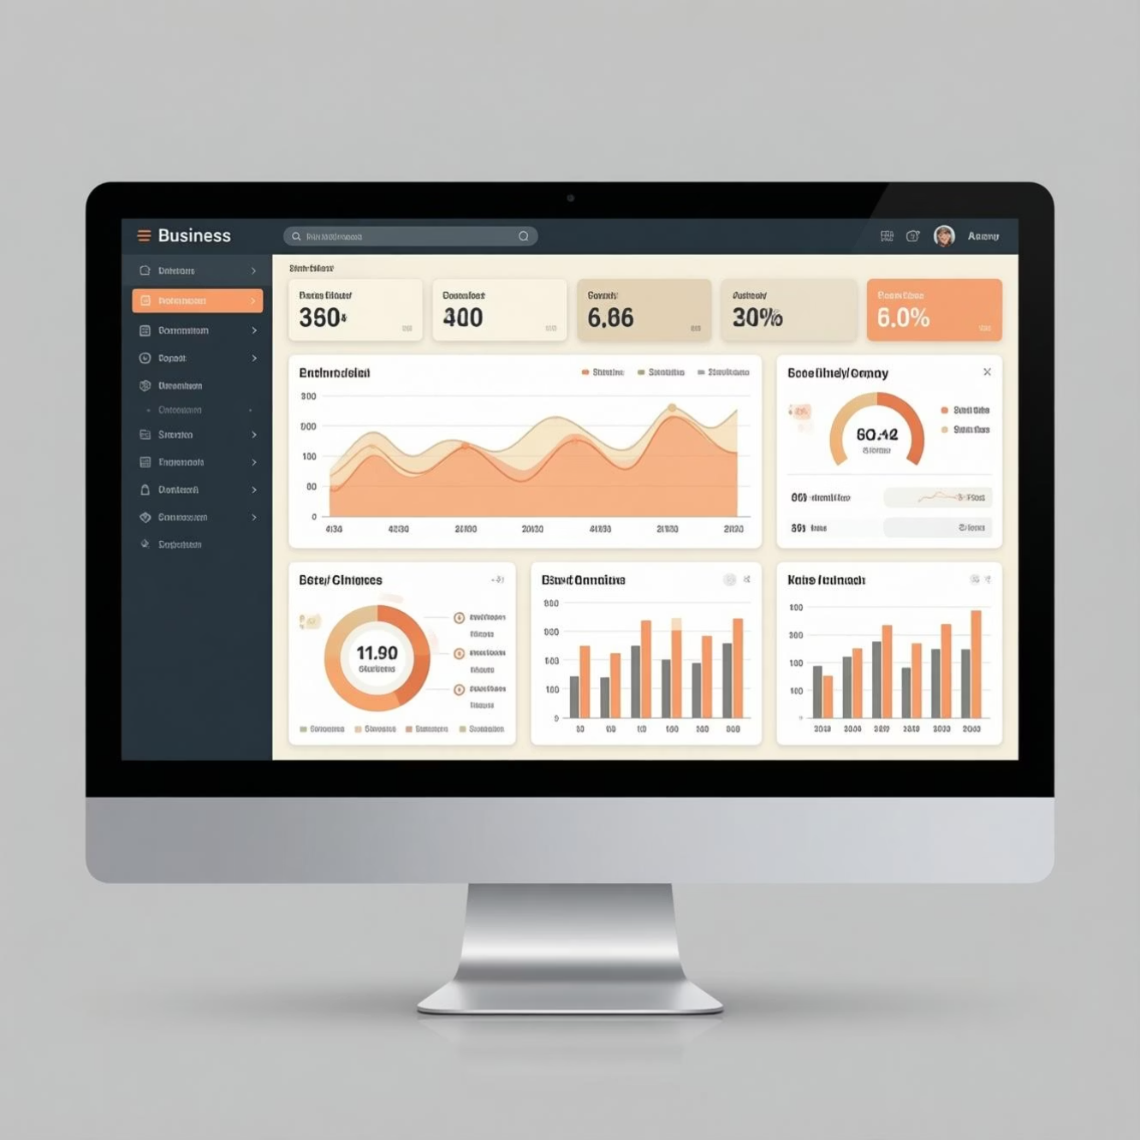
RESULTADOS
A tener en cuenta sobre la presentación
Insights Descubiertos
1
Introducción, objetivos, paso, herramientas, retos, y organización
2
La parte central serán los insights, que habrá que mostrarlos en una presentación como esta con canvas o la herramientas que prefiráis, no hay que enseñar visual.
3
Resultados para la empresa. Propuestas de mejora. Conclusiones.
19 de febrero
15' aprox por equipo

Slide 8
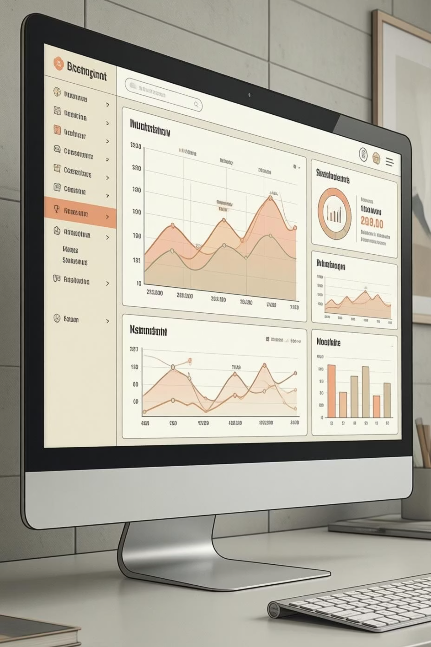
Product Owner
Cualquier duda sobre la interpretación de las columnas me la podéis preguntas, ya que represento al cliente.
Lo que veáis relevante o no a la hora de analizar datos, ya queda en vuestras manos. No habrá tiempo para analizar absolutamente todos los datos. ¿Qué consideráis más importante?

Slide 9
DUDAS
¿Preguntas o ruegos?

